Slide 1
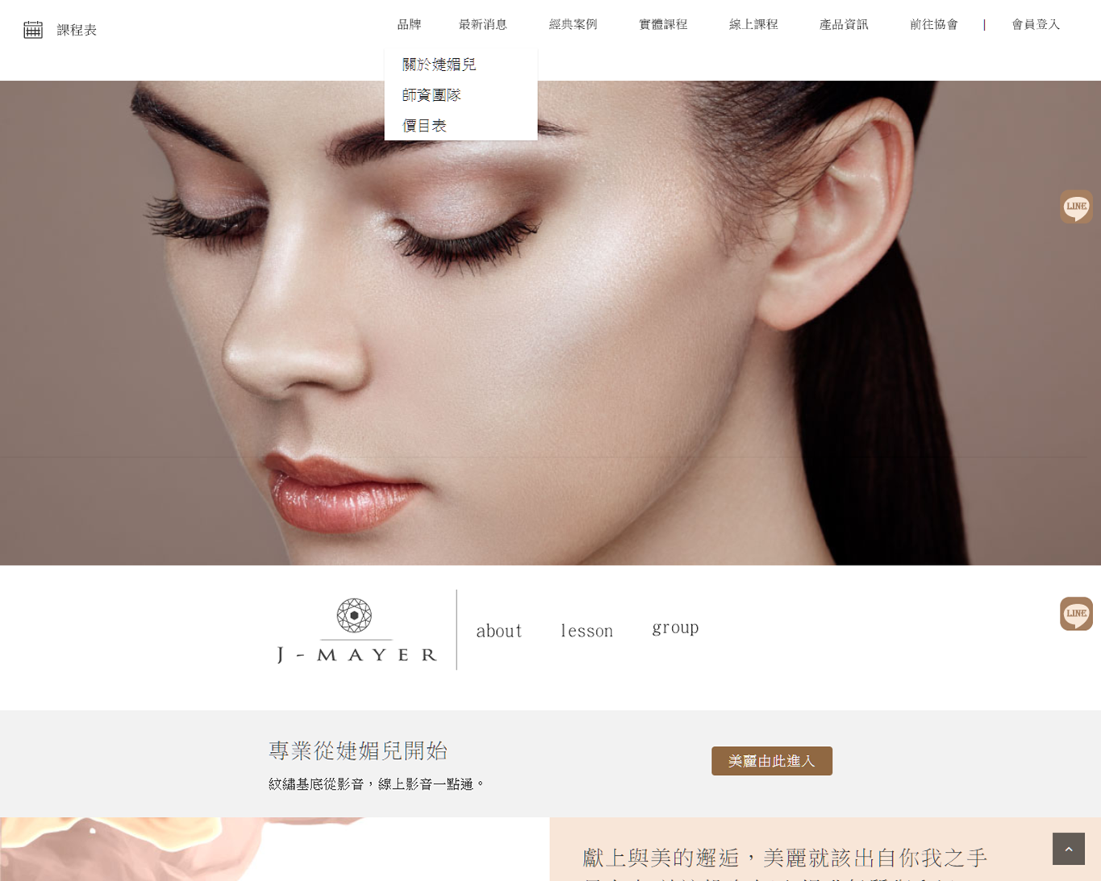
1
主選單位置跑掉了
2
子選單文字大小
同主選單文字大小
3
按鈕文字調整為圖片文字
參照檔案”調整項目.ai ”
4
文字內容調整為圖片文字
參照檔案”調整項目.ai ”

